Slide 1

HƯỚNG DẪN CHUẨN BỊ
UNIT 5: THE MEDIA
4. Listen
(page 43)

Slide 2
1. Học sinh tra cứu nghĩa của các từ mới có trong phần Listen:
- telegraph (n)
- major force (n)
- journalism (n)
- newsreel (n)
- assignment (n)

Slide 3
2. Học sinh chuẩn bị: Nghe đoạn hội thoại giữa Châu và bố của bạn ấy. Điền vào bảng trong SGK trang 43 các thông tin mà học sinh nghe được.
When? | What happened?
7th or 8th century | The first printed newspaper appeared in China.
(a)…………. | The telegraph was invented.
early 20th century | Two new forms of news media appeared(b) ……………..
(c) ……….. | Television became popular.
mid-and late 1990s | (d)…….. …..became a major force in journalism.

Slide 4
HƯỚNG DẪN CHUẨN BỊ
UNIT 5: THE MEDIA
5. Read
(pages 43, 44)

Slide 5
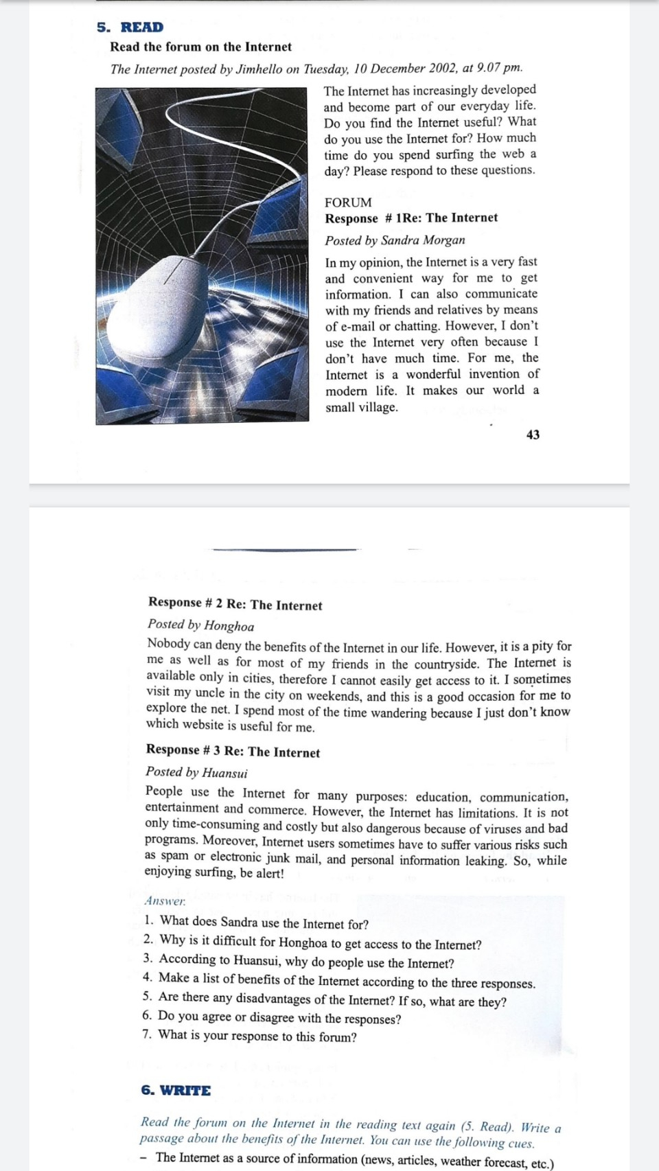
New words:
Học sinh đọc bài trang 43, 44 và tra cứu nghĩa của các từ mới:
communicate (v)
deny (v)
benefit (n)
access (n)
→ get access to
time – consuming (a)
wander (v)
limitation (n)
costly (a)

Slide 6
2. Answer:
Học sinh đọc lại bài đọc trang 43, 44 và trả lời các câu hỏi trong SGK.

